Slide 1


ISM Dakar — Année académique 2025-2026
Conception et développement d'une application web de gestion intégrée et de facturation pour un garage automobile
Cas de Orient Auto Service (OAS)
Promouvants : [Noms des promoteurs]
Encadreur : M. Birane Baïla WANE

Slide 2

Présentation de Orient Auto Service (OAS)
Localisation
Dakar, route de Rufisque,
Fondé en 2008
Positionnement
Garage haut de gamme
Service premium & qualité
Activités principales
Mécanique générale, tôlerie-peinture
et entretien spécialisé
Organisation
Super-agent, chef d'atelier,
mécaniciens & accueil

Slide 3

Contexte
La transformation digitale devient un levier
essentiel pour améliorer la performance des
entreprises.
Malgré l'existence d'un système informatisé, OAS
rencontre plusieurs difficultés dans la gestion
quotidienne de ses activités.

Slide 4
Diagnostic du système existant
Base de données non normalisée:
Structure fragmentée, redondances et incohérences des données
Dépendances mal gérées:
Couplage fort entre modules, maintenance difficile et risques de pannes en cascade
Interfaces peu ergonomiques et complexes:
Inventaire imprécis, ruptures fréquentes et rapports de gestion inexacts
Sécurité insuffisante:
Accès non contrôlés, absence de sauvegarde régulière et données non chiffrées

Slide 5
Problématique
Comment concevoir une solution intégrée,
moderne et sécurisée permettant d'améliorer la
fiabilité des données, d'automatiser les
processus métiers et d'optimiser la gestion
globale du garage OAS ?

Slide 6

Solution
Forces
Atouts
Centraliser l'ensemble des données
Automatiser les processus métier
Améliorer la coordination entre les acteurs
Sécuriser les informations
Offrir des services numériques aux clients
Risques
Faiblesses
Solution
Opportunités

Slide 7





Choix technologiques
Angular
Frontend web – Architecture MVVM
Flutter
Application mobile
Spring Boot
Backend sécurisé – APIs REST
PostgreSQL - Neon
Base de données cloud – ACID

Slide 8
Architecture globale
Angular / Flutter
Présentation
Une architecture 3 tiers claire et modulaire, conçue pour la performance et la maintenabilité.
Chaque couche est indépendante et communique via des API REST sécurisées avec JWT.
Métier
Spring Boot REST
Données
PostgreSQL - Neon

Slide 9
Architecture Frontend Angular
Logique de presentation
VIEWMODEL
Interface utilisateur
VIEW
Data Binding
Couche métier
Gestion des données
MODEL
HTTP / HTTPS
Backend

Slide 10
Architecture Backend Spring Boot
HTTP / HTTPS
CONTROLLERS
SERVICE
REPOSITORY
Base de données

Slide 11


Tests & validation
Documenter les API REST et faciliter leur consultation
API REST développées dans le cadre du projet

Slide 12
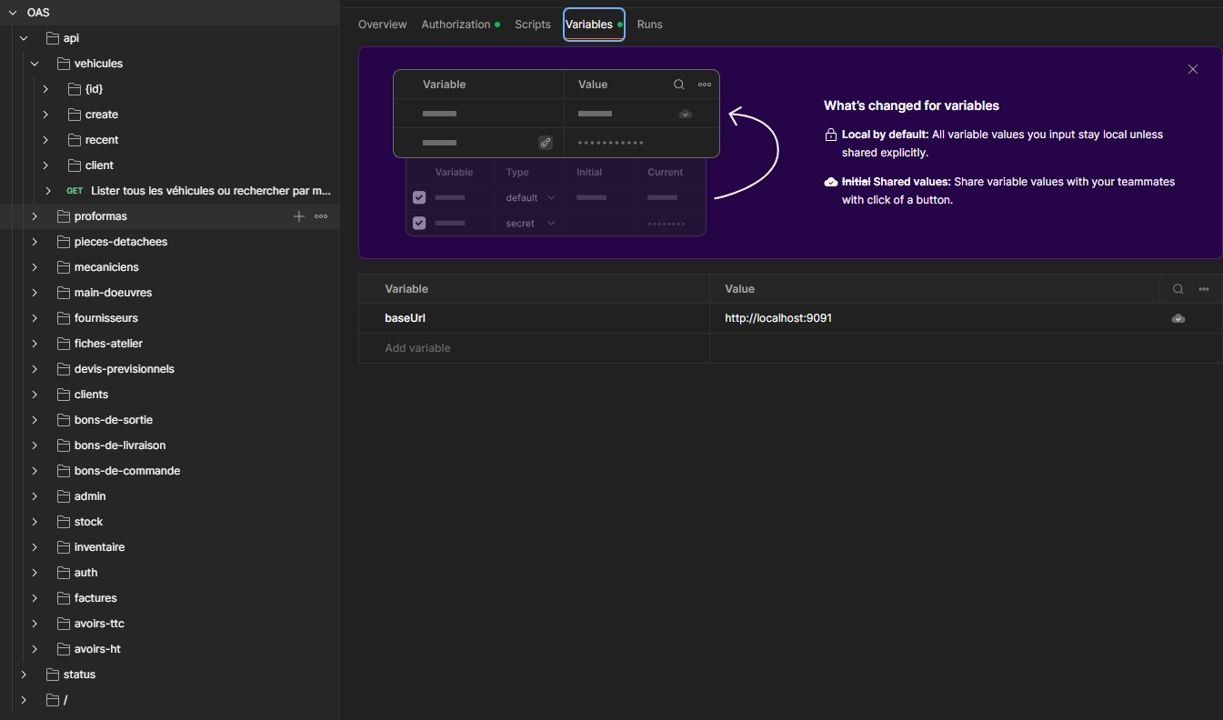

Slide 13





Déploiement
GitHub Actions
CI/CD automatisé
Docker & Docker Compose Conteneurisation
Nginx
Reverse proxy
Prometheus & Grafana
Supervision

Slide 14
Architecture technique
Interface utilisateur
Spring Boot
PostgreSQL - Neon
Couche métier
Angular
Stockage et gestion des données
Interface utilisateur

Slide 15
Conclusion &
Perspectives
www.orientautoservice.sn
@OrientAutoService
hello@orientautoservice.sn

